Slide 1

Číslo projektu | CZ.1.07/1.5.00/34.0779
Název projektu | Škola pro 21. století
Číslo a název šablony klíčové aktivity | III/2 Inovace a zkvalitnění výuky prostřednictvím ICT
Název školy | Vyšší odborná škola zdravotnická a Střední zdravotnická škola, Hradec Králové, Komenského 234
Číslo vzdělávacího materiálu | VY_32_INOVACE_MAT_1_TO_13
Tematická oblast (název sady) | Lineární rovnice a nerovnice
Název vzdělávacího materiálu | Soustavy lineárních nerovnic
Autor | Mgr. Petra Toboříková
Předmět | Matematika
Ročník | 1. ročník
Obor vzdělávání | Zdravotnický asistent
vytvořeno | Únor 2012
Anotace včetně cílů | Prezentace uvádějící učivo o lineárních nerovnicích se zaměřuje na řešení těchto nerovnic a znázorní řešení pomocí číselné osy a intervalu. Je vhodná k podpoře přímé výuky či jako opora samostudia uvedeného učiva. Žák po absolvování výuky vyřeší lineární nerovnice a jejich řešení znázorní na číselné ose a pomocí intervalu.

Slide 2

4.10 SOUSTAVY
LINEÁRNÍCH NEROVNIC
Mgr. Petra Toboříková

Slide 3
Lineární nerovnice
je menší nebo rovno
= zápis ve tvaru:
je menší
je větší nebo rovno
je větší
kde
Lineární nerovnice

Slide 4
Postup řešení:
postupujeme stejně jako u rovnic (osamostatňujeme neznámou)
při násobení nebo dělení nerovnice záporným číslem musíme otočit znamínko!!!
výsledkem nerovnice je množina (interval)
Lineární nerovnice

Slide 5
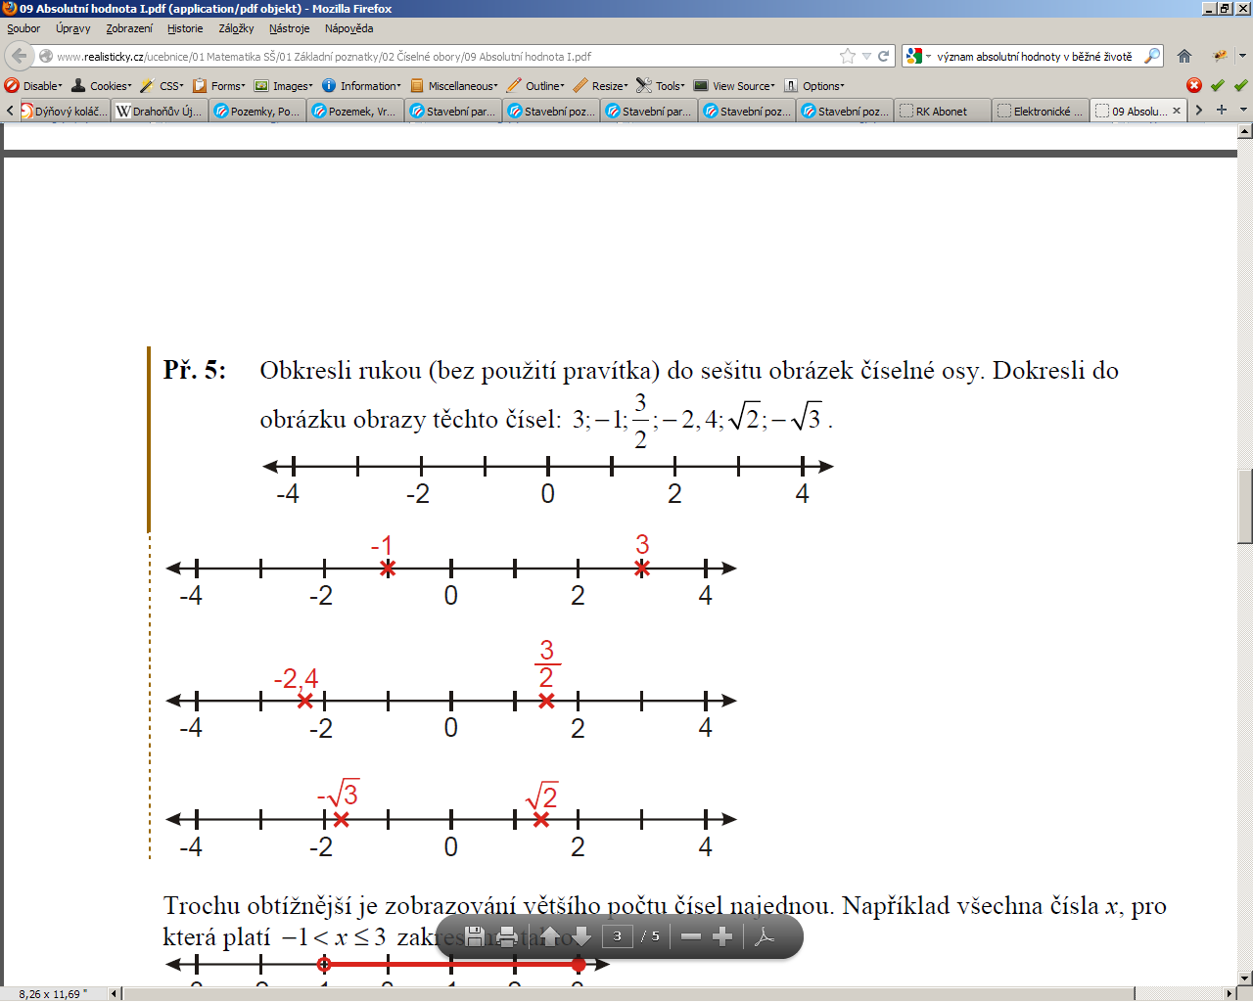
Příklad
Řeš nerovnici v R, výsledek znázorni na číselné ose a jako interval:
Osamostatníme neznámou:
Číselná osa:
Interval:
Lineární nerovnice

Slide 6
Příklad
Řeš nerovnici v R, výsledek znázorni na číselné ose a jako interval:
Osamostatníme neznámou:
Dělíme záporným číslem → Otočíme znamínko!!!
Číselná osa:
Interval:
Lineární nerovnice

Slide 7
Příklad
Řeš nerovnici v R, výsledek znázorni na číselné ose a jako interval:
Odstraníme závorky:
Osamostatníme neznámou:
Je výraz pravdivý?
Číselná osa:
11
0
5
10
Ne, není pravdivý.
Interval:
K=∅
Lineární nerovnice

Slide 8
Příklad
Řeš nerovnici v R, výsledek znázorni na číselné ose a jako interval:
Odstraníme závorky:
Osamostatníme neznámou:
Je výraz pravdivý?
Číselná osa:
-17
-15
-10
-5
0
Ano, je pravdivý.
Interval:
Lineární nerovnice

Slide 9
Příklad
Řeš nerovnice v R, výsledek znázorni na číselné ose a jako interval:
1.
2.
postup řešení zobrazíš kliknutím na nerovnici
Lineární nerovnice

Slide 10
Příklad
Řeš nerovnice v oboru
1. přirozených čísel (N)
postup řešení zobrazíš kliknutím na nerovnici
⋅
2. celých záporných čísel (Z⁻):
…
Lineární nerovnice

Slide 11
Shrnutí:
Lineární nerovnice
Řešíme jako rovnice
  rozdíl: změna znamínka při : a ⋅ záporným číslem
Řešení znázorňujeme na číselné ose a jako interval (pokud lze)

